Slide 1
ASA Group I-Checkin
Stana Edro Swargara Rahayu Pangestu Aprilia M.Adryan Pratama

Slide 2
I-Checkin?
I-checkin adalah sebuah aplikasi berbasis web yang mana digunakan untuk mengelola sebuah hotel atau penginapan. Digunakan oleh admin dan karyawan. Aplikasi ini dapat membantu admin dan karyawan dalam melihat data dari tamu atau pelanggan dengan lengkap. Dan dapat melihat kamar yang masih kosong sesuai dengan kelasnya, dan dapat mengelola pelayanan. Di aplikasi ini admin dan karyawan dapat melihat kamar tersedia dan kamar terpakai, sedangkan admin dapat mengelola user, mengelola kamar da mengelola pelayanan.
Aplikasi ini bertujuan untuk membantu admin dan karyawan untuk mengelola hotel atau penginapan dengan baik.

Slide 3
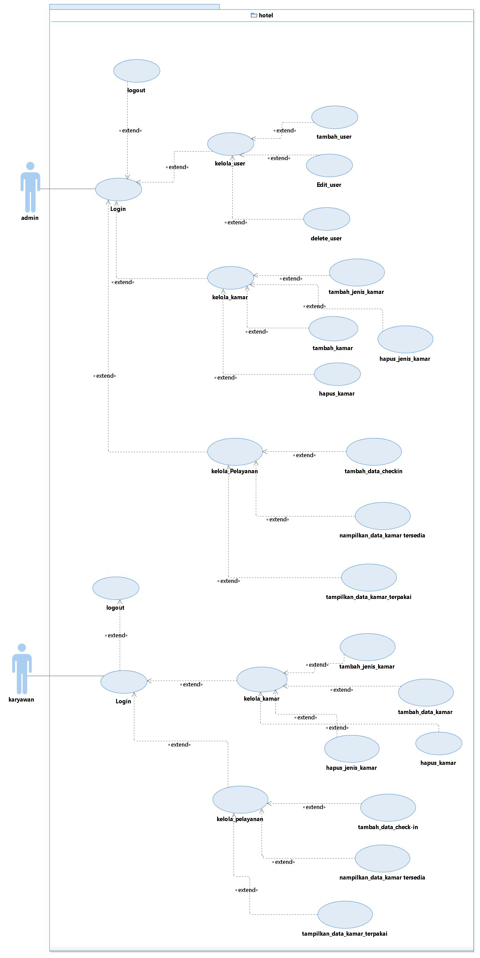
UML DIAGRAM

Slide 4
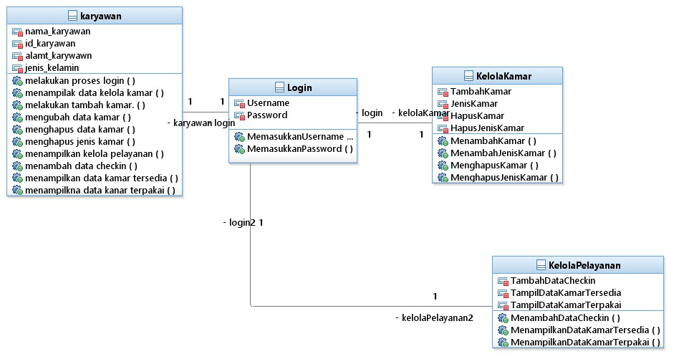
Structure Database Karyawan

Slide 5
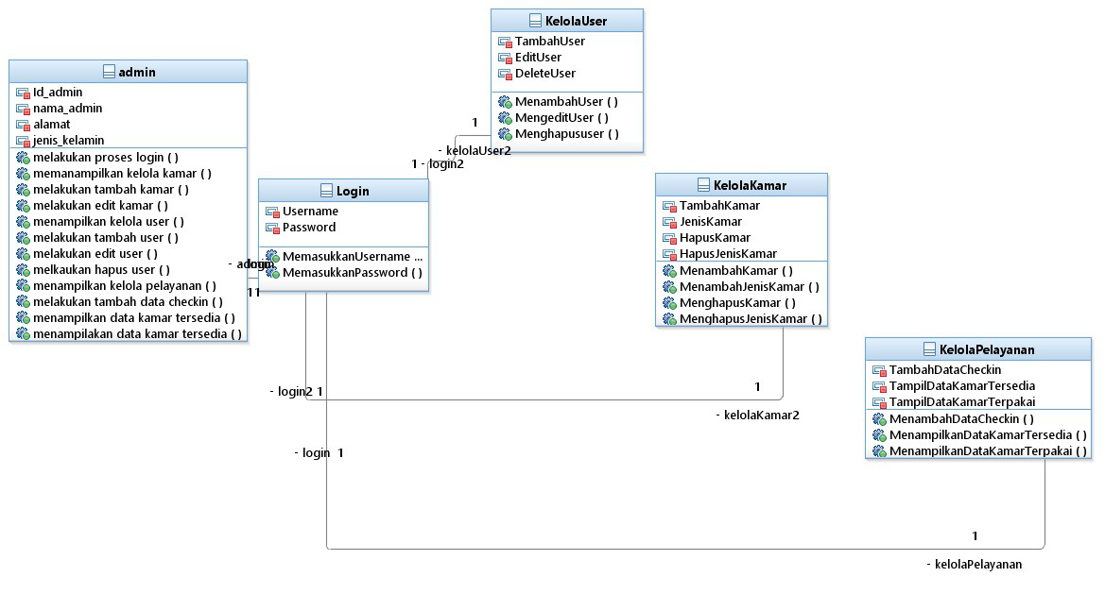
Structure Database Admin

Slide 6
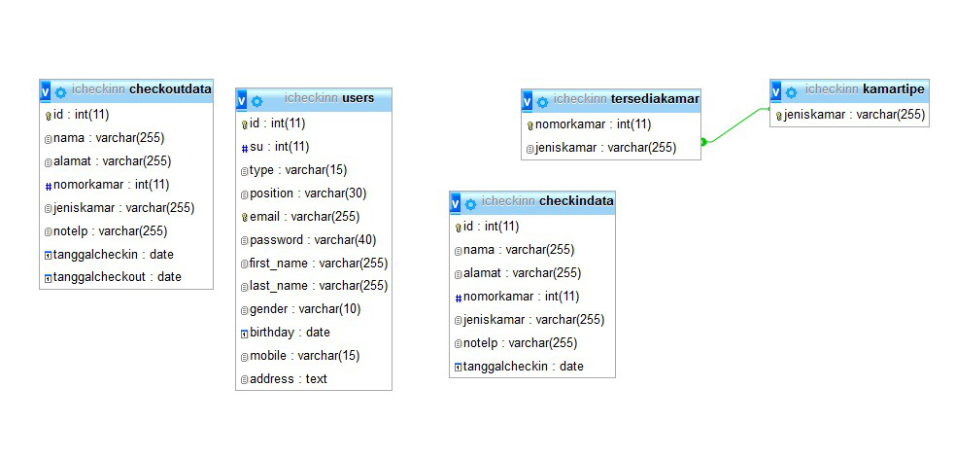
Database I_Checkin

Slide 7

Logo I_Checkin

